Slide 1
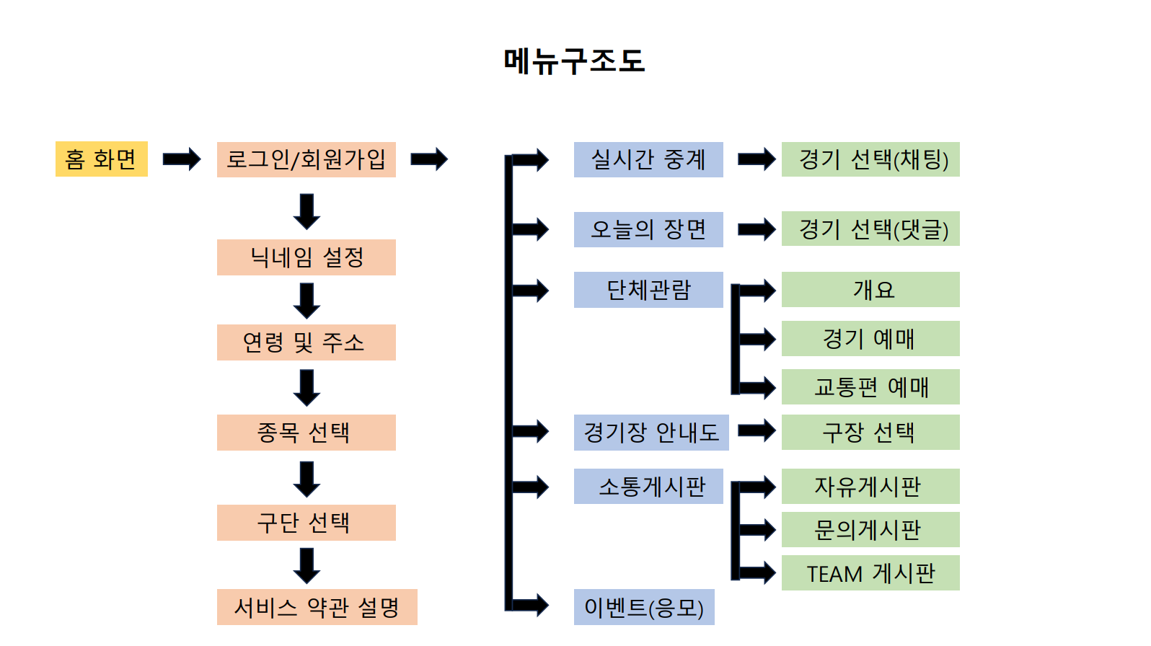

Slide 2
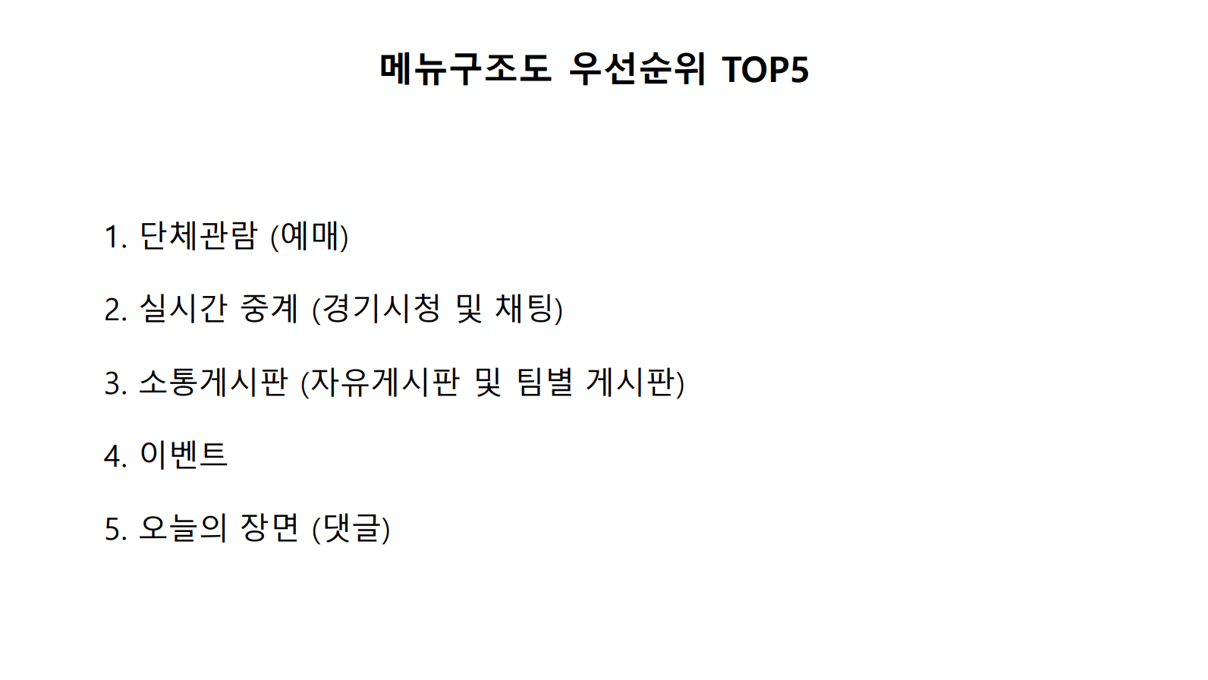

Slide 3
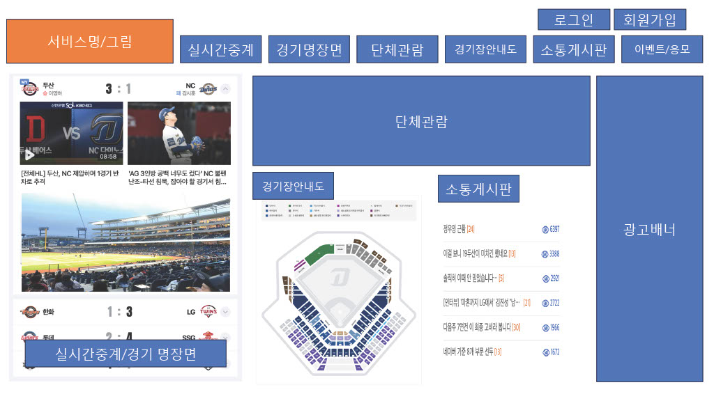
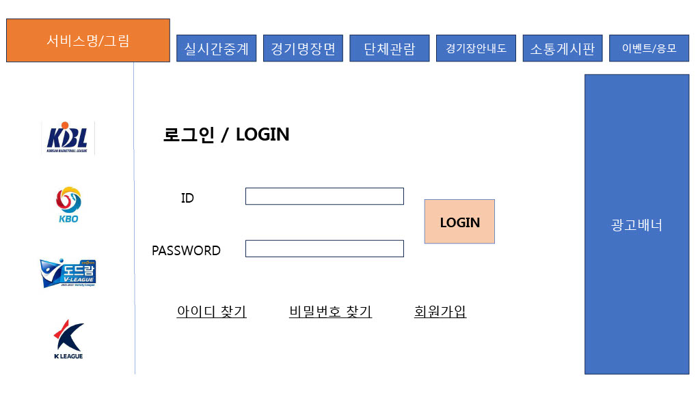
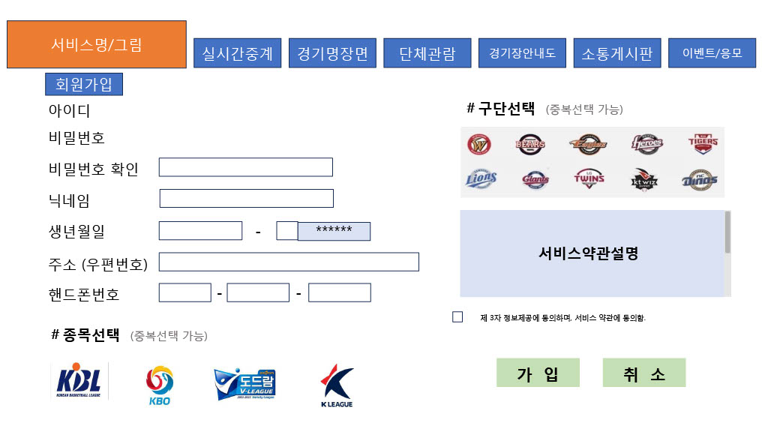
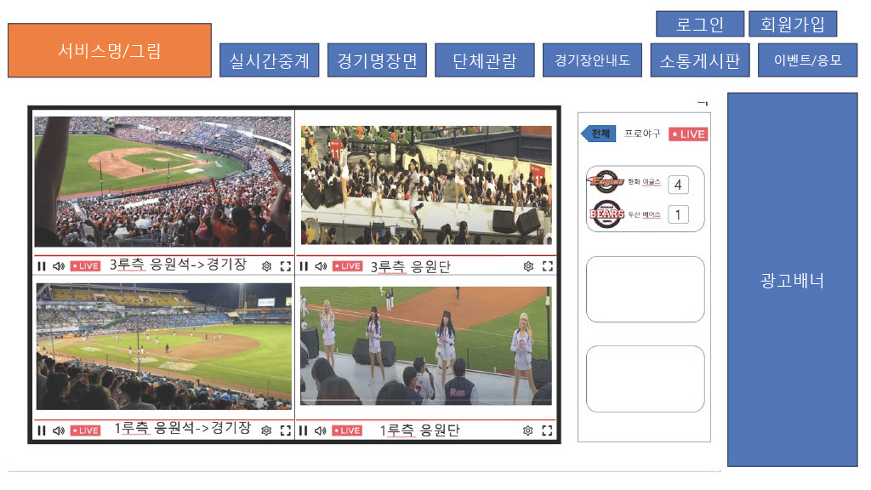
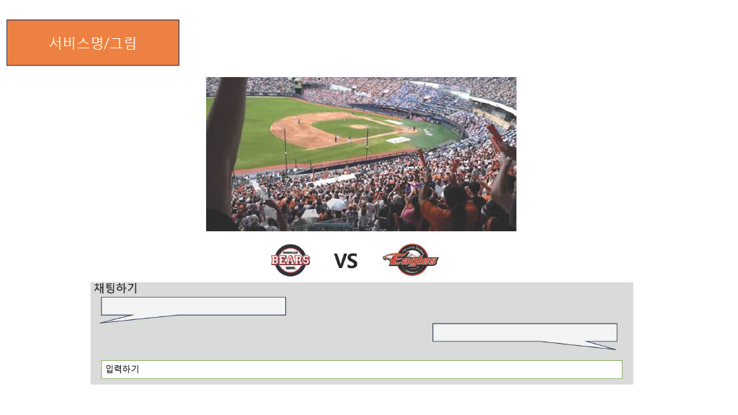
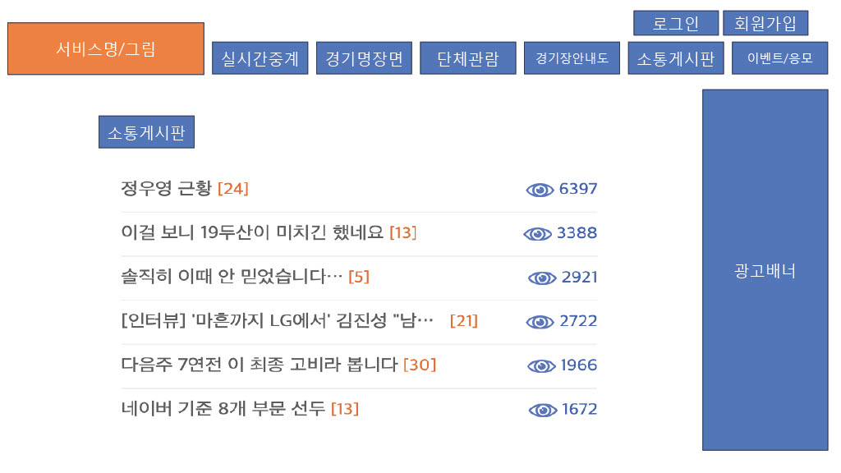
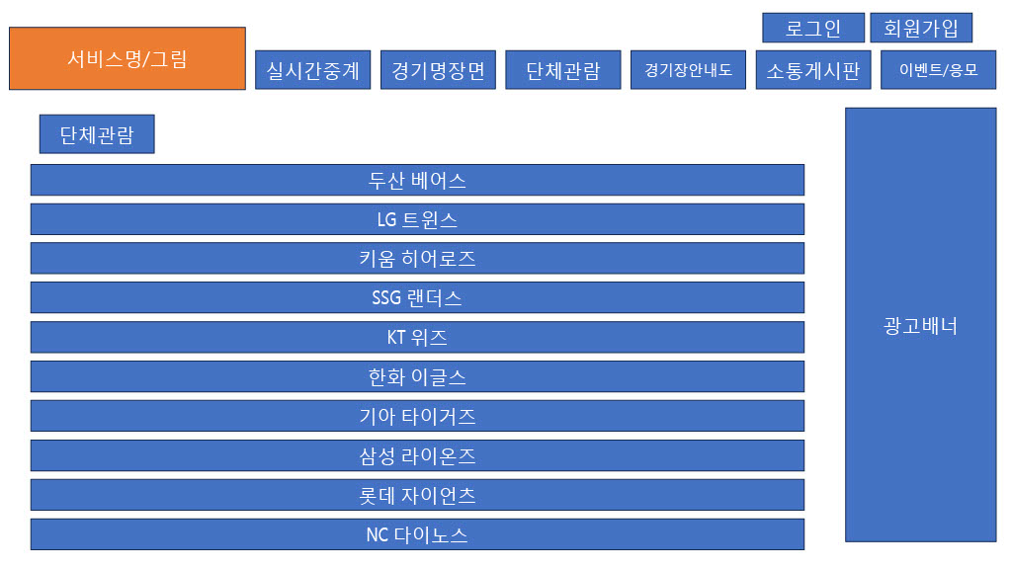
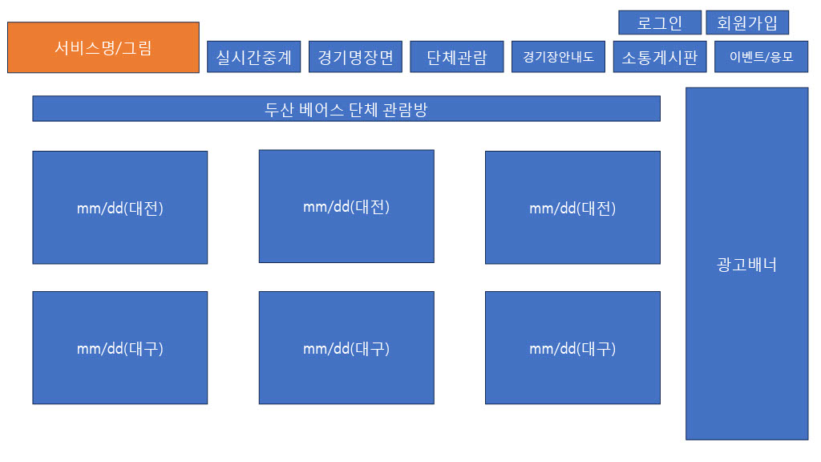
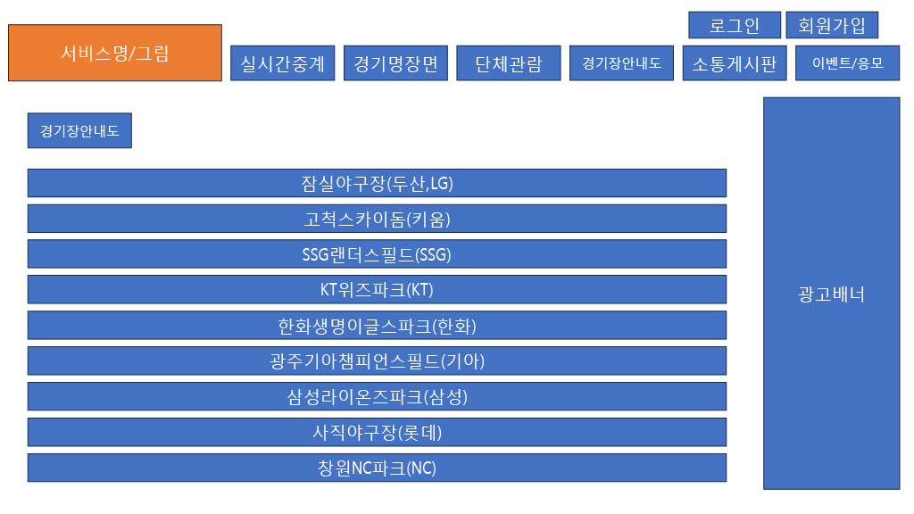
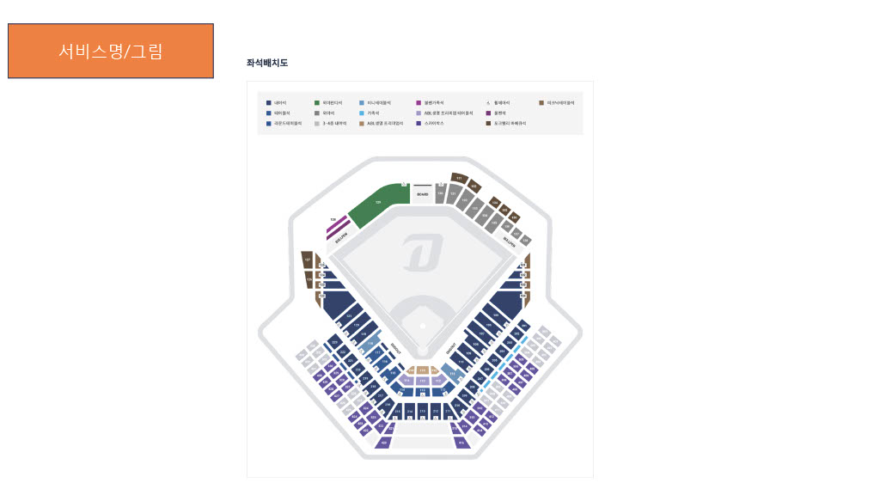
와이어 프레임
메인화면
로그인
회원가입
실시간중계
단체채팅방
소통게시판
단체관람
팀별 단체관람
경기장 안내도
상세 경기장 안내도

Slide 4

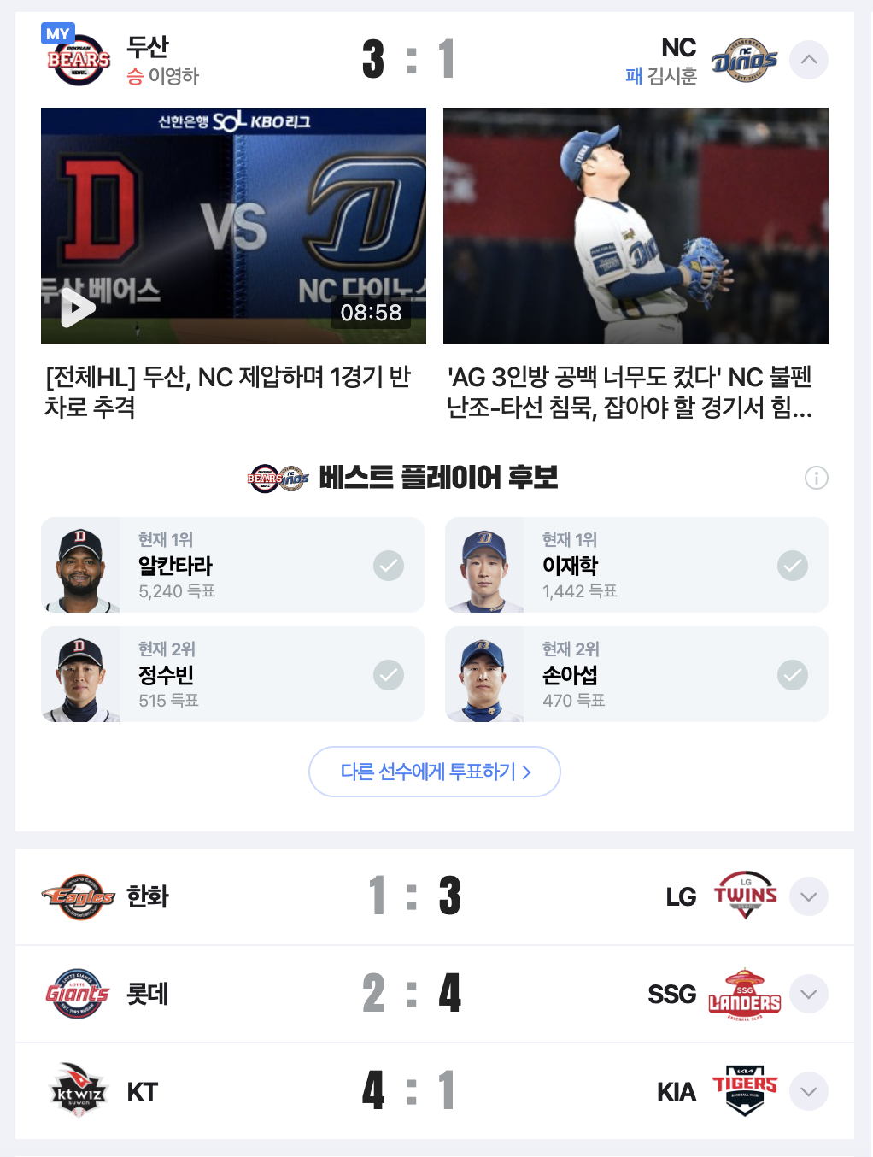
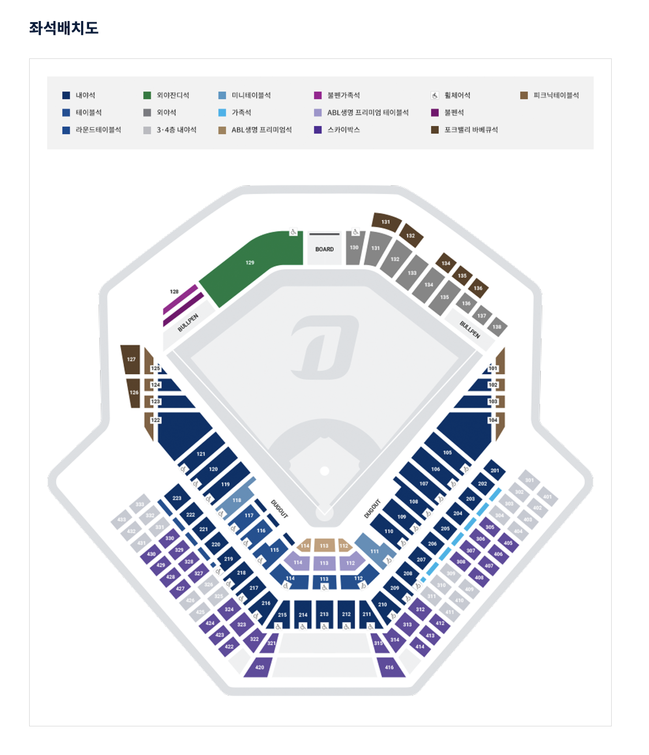
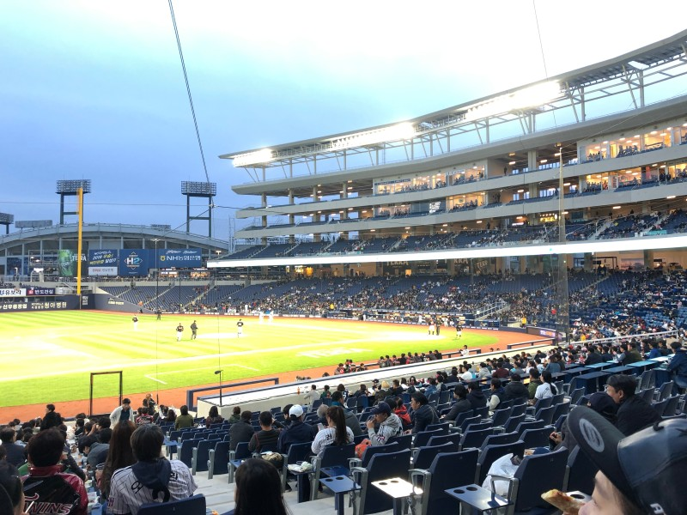
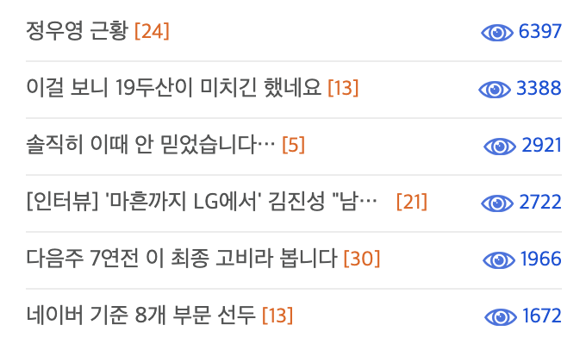
로그인
회원가입
실시간중계
경기명장면
단체관람
경기장안내도
소통게시판
이벤트/응모
단체관람
광고배너
경기장안내도
소통게시판
실시간중계/경기 명장면

Slide 5




실시간중계
경기명장면
단체관람
경기장안내도
소통게시판
이벤트/응모
광고배너
로그인 / LOGIN
ID
LOGIN
PASSWORD
아이디 찾기
비밀번호 찾기
회원가입

Slide 6



실시간중계
경기명장면
단체관람
경기장안내도
소통게시판
이벤트/응모
회원가입
아이디
비밀번호
비밀번호 확인
닉네임 생년월일
주소 (우편번호)
핸드폰번호
＃구단선택
(중복선택 가능)
서비스약관설명
-
******
-
-
제 3자 정보제공에 동의하며, 서비스 약관에 동의함.
＃종목선택
(중복선택 가능)
가 입
취 소

Slide 7
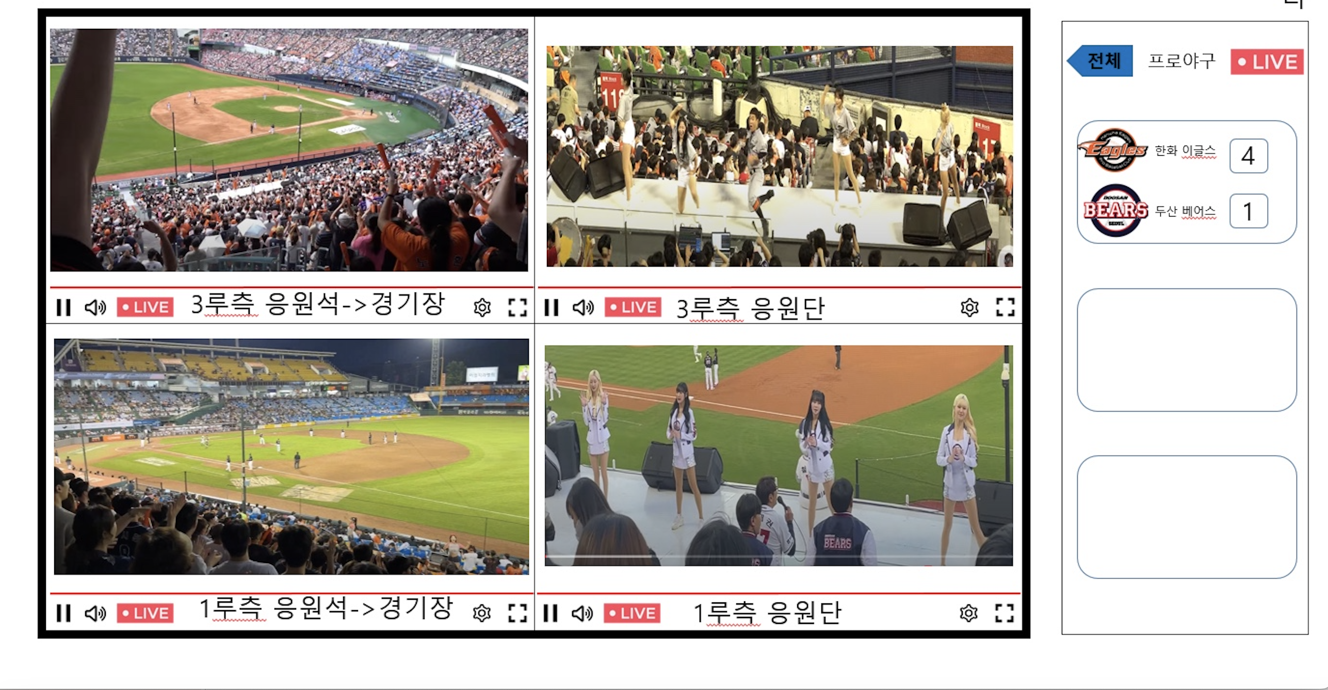
로그인
회원가입
실시간중계
경기명장면
단체관람
경기장안내도
소통게시판
이벤트/응모
광고배너

Slide 8
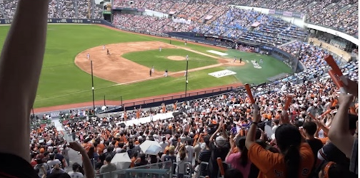
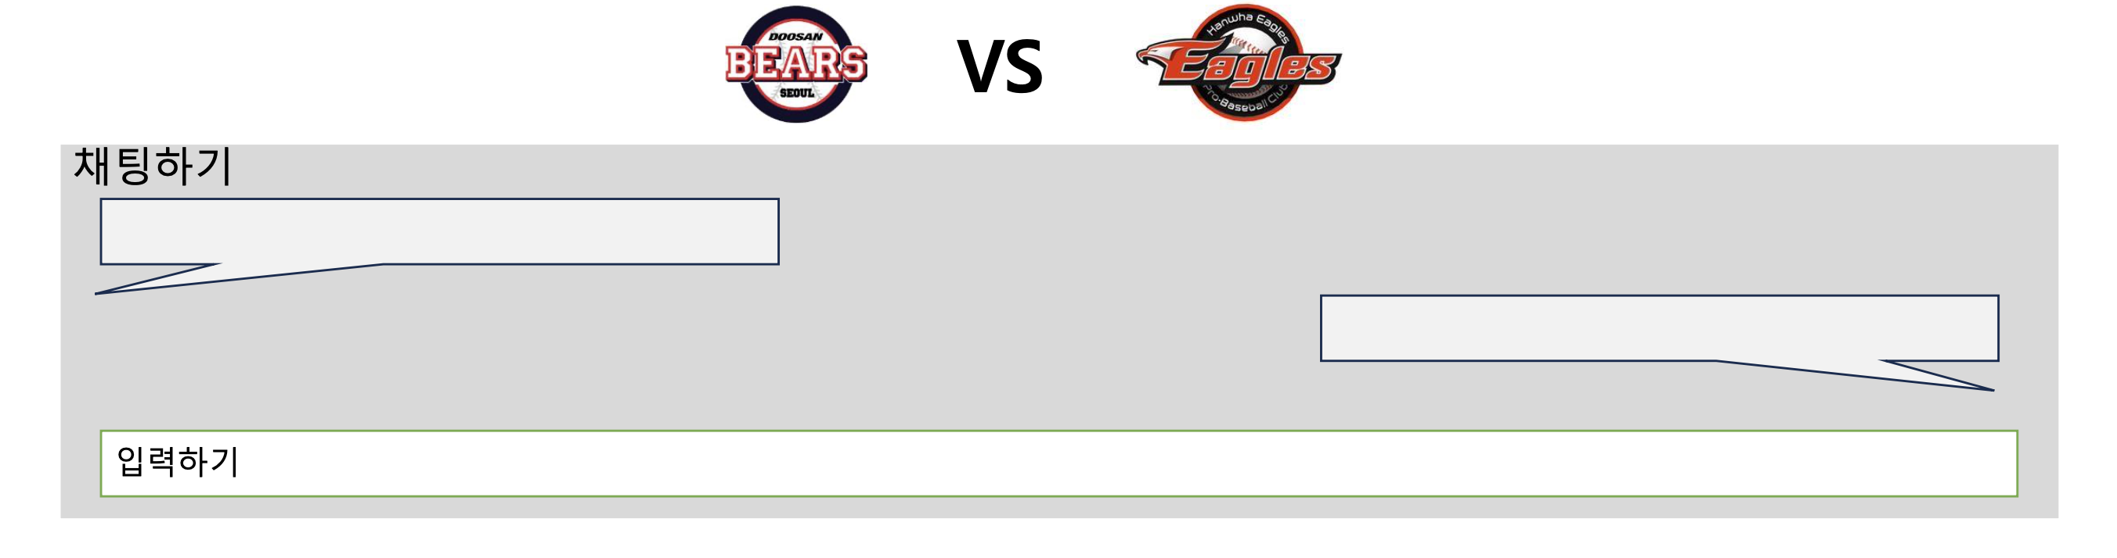

Slide 9
로그인
회원가입
실시간중계
경기명장면
단체관람
경기장안내도
소통게시판
이벤트/응모
단체관람
광고배너
두산 베어스
LG 트윈스
키움 히어로즈
SSG 랜더스
KT 위즈
한화 이글스
기아 타이거즈
삼성 라이온즈
롯데 자이언츠
NC 다이노스

Slide 10
로그인
회원가입
실시간중계
경기명장면
단체관람
경기장안내도
소통게시판
이벤트/응모
두산 베어스 단체 관람방
광고배너
mm/dd(대전)
mm/dd(대전)
mm/dd(대전)
mm/dd(대구)
mm/dd(대구)
mm/dd(대구)

Slide 11
로그인
회원가입
실시간중계
경기명장면
단체관람
경기장안내도
소통게시판
이벤트/응모
광고배너
경기장안내도
잠실야구장(두산,LG)
고척스카이돔(키움)
SSG랜더스필드(SSG)
KT위즈파크(KT)
한화생명이글스파크(한화)
광주기아챔피언스필드(기아)
삼성라이온즈파크(삼성)
사직야구장(롯데)
창원NC파크(NC)

Slide 13
로그인
회원가입
실시간중계
경기명장면
단체관람
경기장안내도
소통게시판
이벤트/응모
광고배너
소통게시판

